Slide 1

《现代公司管理》
课程代码：11465
授课老师：

Slide 2
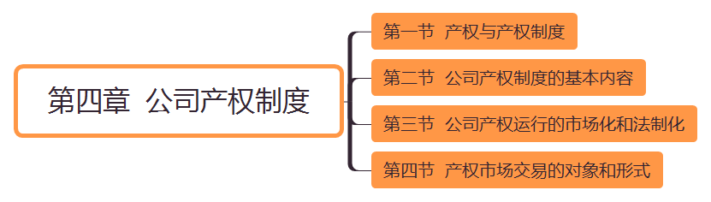

Slide 3
第一节 产权与产权制度

Slide 4
4.1.1.1产权是以财产为基础的若干权能的集合
4.1.1.2产权的核心和基础是所有权
产权与产权制度
内涵
功能
制约变革因素
界定
4.1.1.4产权的各项权能既可以分解与组合，一定情况下权能还会发生变化
【选择】
4.1.1产权的内涵
产权是财产权的简称，它是法定主体对财产所拥有的各项权能的总和。
1.产权是以财产为基础的若干权能的集合。在经济学中一般分解为所有权、支配权、占有权和使用权四项权能；
2.产权的核心和基础是所有权，它是一种以财产所有权为基础的社会行为权利；
3.产权所包含的各顶权能可以统一也可以分离；
所配占用

Slide 5

4.1.2.0产权制度的含义
产权与产权制度
内涵
功能
制约变革因素
界定
【选择】
4.1.2产权制度的功能
1.财产约束的功能
2.自主经营和激励机制功能
3.提高资源配置效益功能
4.规范市场交易行为功能
有恒产者有恒心

Slide 6
4.1.2.0产权制度的含义
产权与产权制度
内涵
功能
制约变革因素
界定
【选择】
4.1.2产权制度的功能
1.财产约束的功能（你不能对我的财产乱来）
2.自主经营和激励机制功能（我要自己经营，好好努力）
3.提高资源配置效益功能（好好利用，不闲置）
4.规范市场交易行为功能（钓鱼20块钱一个钟，排队）
有恒产者有恒心

Slide 7
4.1.3三、制约产权制度变革的因素和产权制度的类型
产权与产权制度
内涵
功能
制约变革因素
界定
4.1.3制约产权制度变革的因素
【选择】
（1）商品经济发展阶段的特征；
（2）财产关系的所有制特征；
（3）实现企业职能所必要的企业组织形式特征。
国企（负赢不负亏） 私企（自负盈亏）

Slide 8
4.1.4.1私有产权
产权与产权制度
内涵
功能
制约变革因素
界定
4.1.4产权的界定
界定的方法有两种：一是法律机制；二是私下交易与商定。
【选择】
1.私有产权。
2.社团产权，也称共有产权。
3.集体产权。
4.国有产权。

Slide 9
产权的核心和基础是（ ）
A、所有权
B、占有权
C、支配权
D、使用权
答案：A

Slide 10
俗语说“有恒产者有恒心”，这说明了产权功能的（ ）
A、约束功能
B、激励功能
C、资源配置功能
D、规范交易功能
答案：B

Slide 11
在经济学中,产权一般分解为（ ）
A、所有权
B、占有权
C、支配权
D、使用权
E、处置权
答案：ABCD

Slide 12
制约产权制度变革的因素包括（ ）
A、 国家的性质
B、商品经济发展阶段的特征
C、 财产关系的所有制特征
D、企业规模的大小
E、 实现企业职能所必要的企业组织形式特征
答案：BCE

Slide 13
第二节 公司产权制度的基本内容

Slide 14
4.2.1.0公司产权制度的基础是它拥有的法人财产
产权制度的基本内容
基础
特征和基本内容
4.2.1公司产权制度的基础是它拥有的法人财产
4.2.1.1企业法人财产的含义
4.2.1.2企业法人财产具有两个特点
4.2公司产权制度的基础是它拥有的法人财产
【名词解释】
企业法人财产是在企业设立时出资者（可以是一个，也可以是多个）依法向企业注入的资本金及其增值和企业在经营期间负债所形成的财产。
企业法人财产的特点：
【选择】
（1）从归属意义上讲，是属于出资者（股东）；
（2）和出资者的其他财产之间有明确的界限。

Slide 15
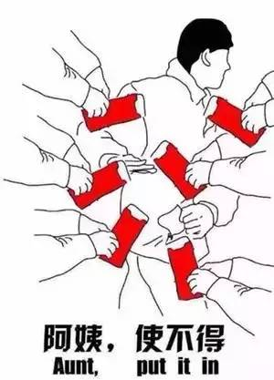
产权制度的基本内容
基础
特征和基本内容
4.2.2.1公司产权制度在确立法人财产基础上具有明晰的产权关系
4.2.2公司产权制度的特征和基本内容
【简答】
特征：公司产权制度在确立法人财产基础上，实现了原始所有权、公司产权与经营权的三权分离，具有明晰的产权关系。

Slide 16
产权制度的基本内容
基础
特征和基本内容
4.2.2.2公司产权制度的基本内容
4.2.2公司产权制度的特征和基本内容
【简答/选择】
基本内容：
（1）公司是由法人治理结构来统治和管理的。
（2）公司治理结构，是由股东会、董事会和高级经理人员三者组成的一种组织结构。
（3）由股东会、董事会和经理人员组成的治理结构，具有一定的制衡关系，可以互相制约。
董事会作为法人财产的代表，对公司资产的运动与增值负责，承担资产风险。

Slide 17
作为法人财产代表，对股份公司资产的运动与增值负责，承担资产风险的（ ）
A、董事长
B、总经理
C、党委书记
D、董事会
答案：D

Slide 18
统治和管理股份公司的是（）
A、董事会
B、董事长
C、管理者
D、法人治理结构
答案：D

Slide 19
第三节 公司产权运行的市场化和法制化

Slide 20
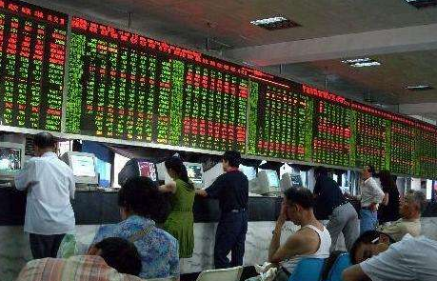
4.3.2.1所有权运行的市场化
产权运行的市场化和法制化
市场化
法制化
4.3.1公司产权运行市场化的含义
公司产权运行市场化是指
股权形态的所有权运行的市场化、
实物形态的法人产权运行的市场化、
产权运行评价的市场化。

Slide 21
4.3.2.1所有权运行的市场化
产权运行的市场化和法制化
市场化
法制化
4.3.2公司产权运行市场化的含义
1.所有权运行的市场化。
原始所有权运行的市场化，是以原始所有权转换为股权为前提的。
2.法人产权运行的市场化。
3.公司产权运行评价的市场化。
【选择】
一级市场也称初级市场或发行市场，是企业通过投资机构出售其新证券的场所，初次筹集资本，从而导致所有权的形成。
二级市场是交易市场，是指上市公司上市发行后，已发行的证券，进行公开交易的阶段。

Slide 22
企业通过投资机构出售其新证券的场所是（ ）
A、发行市场
B、交易市场
C、次级市场
D、二级市场
答案：A

Slide 23
（ ）是已发行的有价证券的买卖场所。
A、发行市场
B、初级市场
C、一级市场
D、二级市场
答案：D

Slide 24
一级市场的作用是将社会游资直接转化为投资，从而导致（ ）。
A、所有权的流转
B、所有权的转移
C、所有权的形成
D、所有权的交易
答案：C

Slide 25
公司原始所有权运行市场化的前提是（ ）。
A、原始所有权转化为股权
B、原始所有权转化为债权
C、证券市场的健康运行
D、股权转化为原始所有权
答案：A

Slide 26
第四节 产权市场交易的对象和形式

Slide 27

4.4.1一、产权市场交易的含义
产权市场交易的对象和形式
形式
含义
4.4.1 产权市场交易的含义
产权市场交易是一种经济性的产权转让方式。
【选择】

Slide 28
4.4.4.0产权市场交易的形式
产权市场交易的对象和形式
形式
含义
4.4.4产权市场交易的形式
【论述】
产权市场交易的形式是指产权的转移和让渡的经济活动方式，通常包括兼并、拍卖、合并、出售、技术转让、租赁等资产处置方式。

Slide 29
4.4.4.1兼并
产权市场交易的对象和形式
形式
含义
4.4.4.2合并
4.4.4产权市场交易的形式
【论述】
1.兼并。兼并是指在两个或两个以上的公司合并过程中，其中一个公司因吸收了其他公司而成为存续公司，而其他公司则在消失原有法人资格后，归入存续公司的合并方式。
2.合并。公司合并是两个或两个以上的公司，依据法律规定或合同约定，合并为一个公司的法律行为。
兼并与合并的区别在于：兼并是合并的一种吸收合并方式。
合并： 吸收合并 和 创新合并

Slide 30
产权市场交易的对象和形式
形式
含义
4.4.4产权市场交易的形式
【论述】
3.租赁。是指一个公司出租其全部或部分资产，以租赁契约方式控制另一个公司。
4.拍卖。产权拍卖是指产权拥有者和需要者双方通过公开买卖形式，使产权由拥有者向需要者转移的一种产权转让形式。

Slide 31
产权市场交易是一种（ ）
A、经济性的产权转让方式
B、政治性的产权转让方式
C、法律性的产权转让方式
D、社会性的产权转让方式
答案：A

Slide 32
企业产权转让的非经济方式为（ ）
A、通过拍卖获得财产支配权
B、通过联合获得财产支配权
C、通过赠与获得财产支配权
D、通过交换获得财产支配权
答案：C

Slide 33
企业产权转让的经济方式主要有（ ）
A、拍卖
B、合并
C、调拔
D、出售
E、技术转让
答案：ABDE

Slide 34
兼并与合并的区别在于（ ）
A、合并是兼并的一种吸收合并的方式
B、兼并是合并的一种新设合并方式
C、兼并是合并的一种吸收合并方式
D、 兼并是合并的一种吸收兼并方式
答案：C

Slide 35
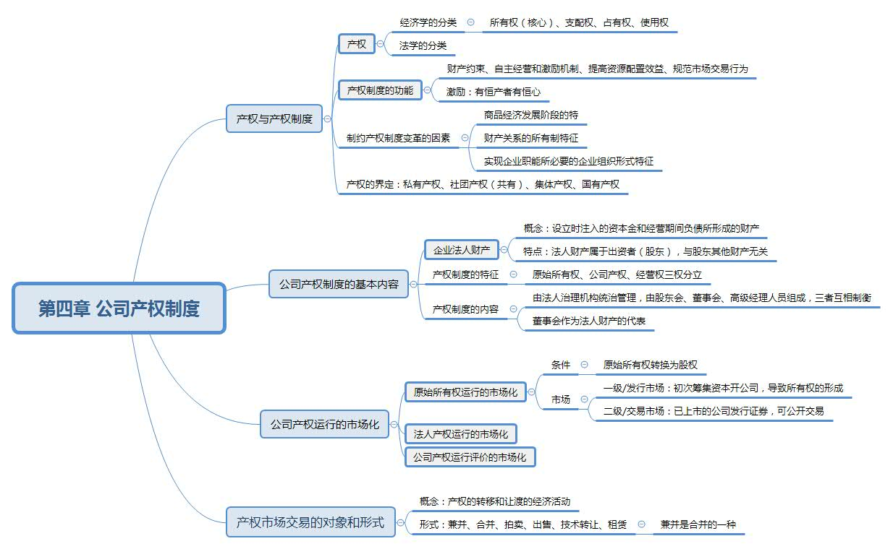

Slide 36
第五章 现代公司治理结构

Slide 37
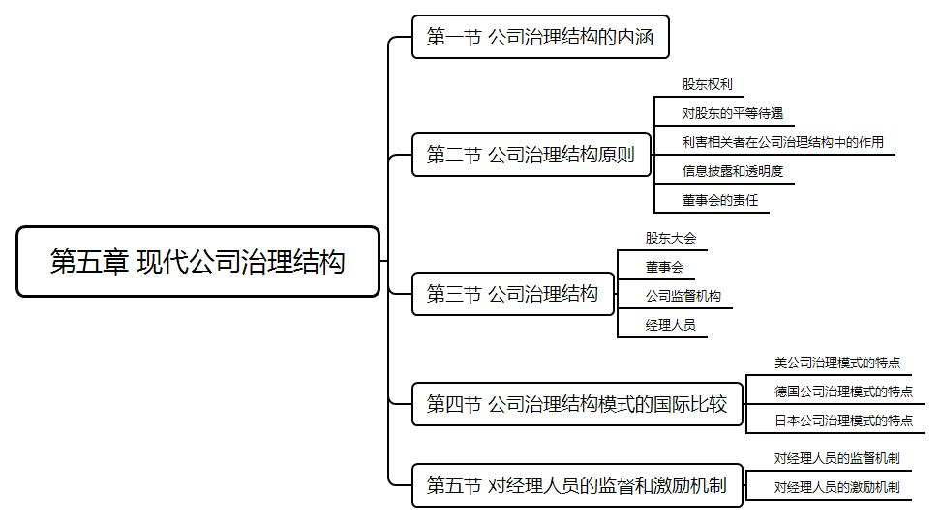

Slide 38
5.1.1一、强调公司治理结构的相互制衡作用
现代公司治理结构
公司治理结构
含义
国际比较
经理激励方式
5.2.1.0股东权利
5.1.1公司治理结构的内涵
【名词解释】
股东大会、董事会、经理层及界定他们相互关系的一套运行规则。
（1）强调公司治理结构的相互制衡作用
（2）强调企业所有权或者企业的所有者在公司治理中的主导作用
（3）强调市场机制在公司治理中的决定作用

Slide 39
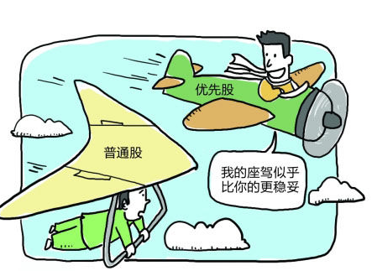
5.3.1.0股东大会
现代公司治理结构
公司治理结构
含义
国际比较
经理激励方式
5.3.1.1股东大会的种类
5.3.1 股东大会
种类：①股东普通年会；（定期）
②特别股东大会；（不定期）
③法定股东会议；（法律规定）
④类别股东会议。
【选择】

Slide 40
5.3.1.5股东大会主席，大会主席一般由董事长担任
现代公司治理结构
公司治理结构
含义
国际比较
经理激励方式
5.3.1股东大会
股东大会主席，大会主席一般由董事长担任。
大会主席的主要职责是：
【选择】
①维持大会秩序；
②掌握会议进程；
③组织会议对各类决议草案进行讨论，并分别进行表决。

